Slide 1
Технологии разработки ПО / Software Engineering
Final report
Recommendation Applicant Service
24.05.2021

Slide 2
Программный продукт предназначен для выполнения рекомендации выбора направления абитуриента, основываясь на данных приемной комиссии учебного заведения.
Назначение разработки/ Development Purpose

Slide 3
Детальные требования \ Detailed requirements
Произвести обработку данных, полученных от приёмной комиссии
Исследователь модели машинного обучения для анализа данных приемных комиссии:
      Произвести обучение построенных моделей
      Оценить качество и возможности полученных моделей
      Выбрать подходящую
Внедрить полученную модель в сервис или разработать свой

Slide 4
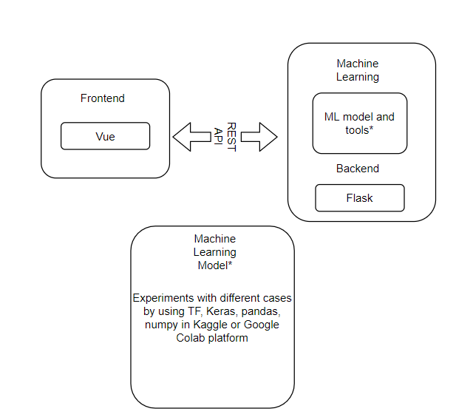
Высокоуровневый дизайн проекта/ High-level project design

Slide 5
Основные результаты проекта \ Project’s main results
Реализованы несколько кейсов прогнозирования среднего балла абитуриента, опираясь на результаты прошлых лет.
Реализован кейс прогнозирования направления в процентном соотношение к другим направлениям (не вошел в реализацию на сервере)
Реализована демо-страничка пользователя
Реализован сервер, который взаимодействует с демо-страницей, обрабатывает входные данные, прогоняет их через нейронную сеть и отправляет обратно на страницу пользователя. (Дополнительная задача – обучение алгоритмов и препроцессинг данных, который фактически может выполняться на иной вычислительной системе, а потом просто передать модели)

Slide 6
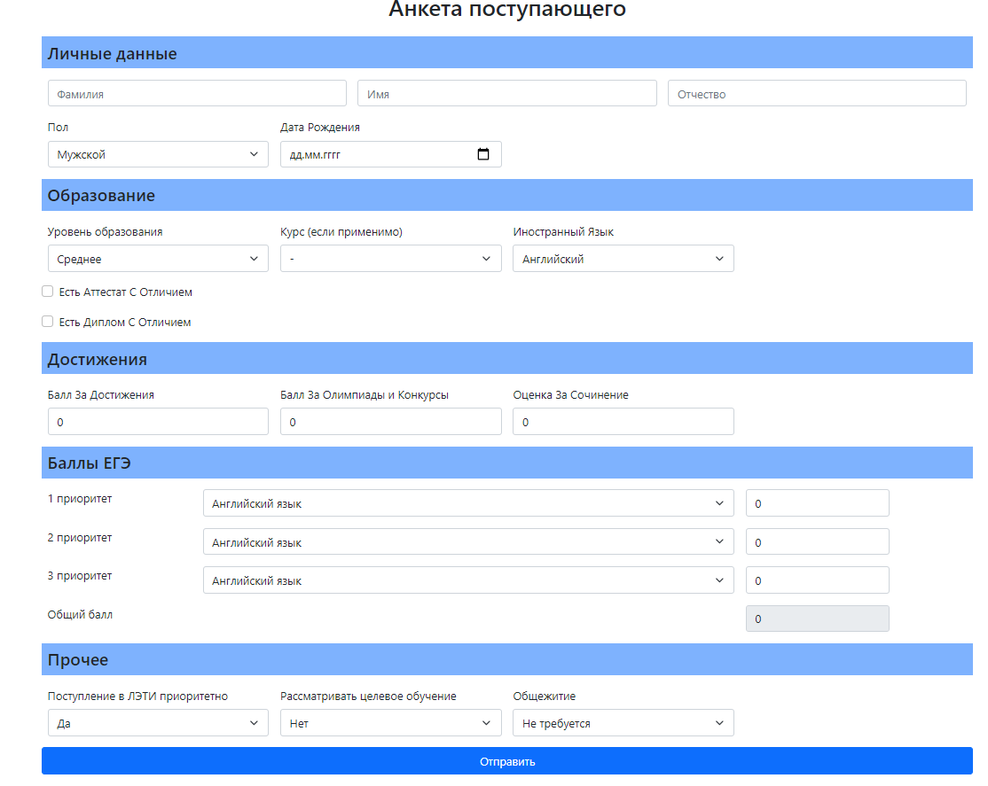
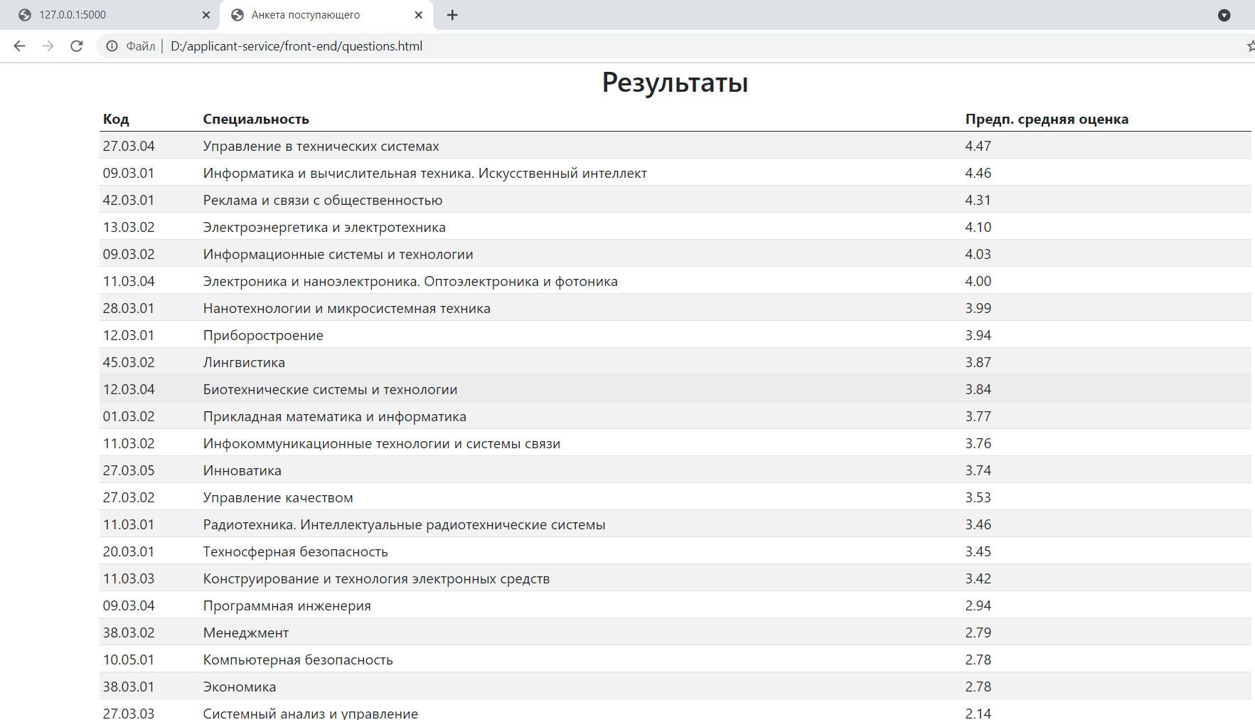

Slide 7
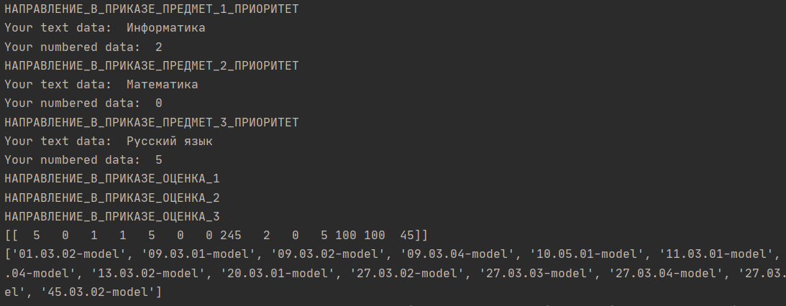
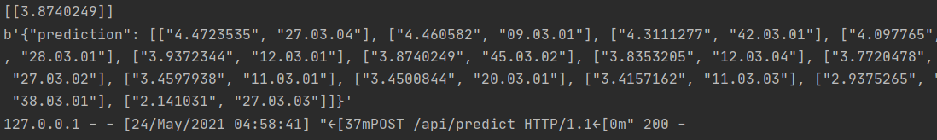

Slide 8
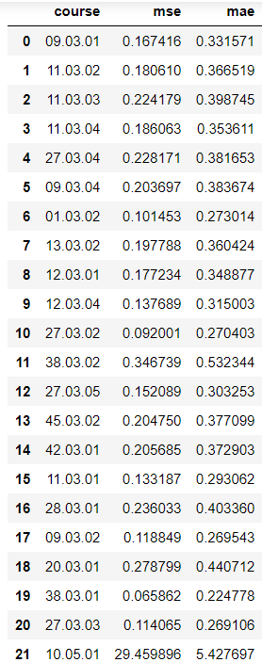
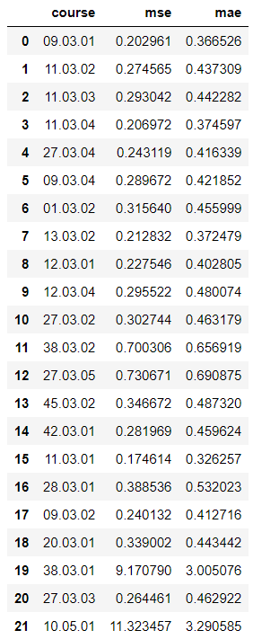
LR model
NN model

Slide 9
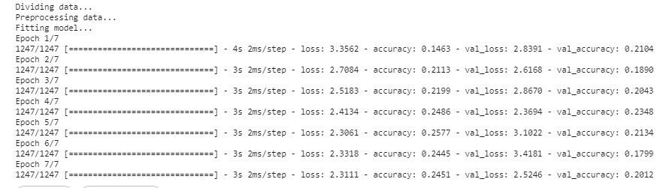
Classification NN
Train
Test

Slide 10
Стадии и этапы разработки
№ | Начало | Конец | Описание
1 | 10.02.21 | 26.02.21 | Представление SOW
2 | 27.02.21 | 05.03.21 | Получение данных, определение общей архитектуры, распределение ролей, kick-off meeting
3 | 06.03.21 | 15.03.21 | Проведение обсуждения PMP, представление PMP, WBS, преобразование датасета
4 | 16.03.21 | 19.04.21 | Первая итерация разработки; эксперименты, выбор модели обучения, представление прототипа, утверждение плана тестирования
5 | 20.04.21 |  | Тестирование, представление отчёта по тестированию; анализ хода проекта и рисков, доработка модели обучения
6 | 28.04.21 | 10.05.21 | Вторая итерация разработки; создание полнофункциональной версии, окончательная фиксация техтребований
7 | 17.05.21 | 24.05.21 | Тестирование, устранение багов, доводка UI/UX; представление черновой версии отчёта
8 | 15.05.21 |  | Сведение и анализ проектных метрик, окончание подготовки документации, подготовка презентации продукта
9 | 20.05.21 | 24.05.21 | Приёмочные испытания, представление курсового проекта к защите

Slide 11
Полученные уроки / Lessons learned
Что было сделано хорошо:
Были изучены возможные способы анализа данных и реализация алгоритмов машинного обучения.
Изучена работа с бэкэндом и обработкой данных на нем.
Что было сделано не очень хорошо:
Возможно, для лучшего результата работы алгоритмов следовало освоить аугментацию датасетов табличных видов (хотя все же данные были реальными, накопленные за несколько лет обучения студентов в ВУЗе )
Выбор кейсов для анализа данных и не очень глубокое изучение влияния атрибутов датасета
Что можно сделать лучше в будущем:
Усилить работу с анализом данных (возможно, использовать больше инструментов)

Slide 12
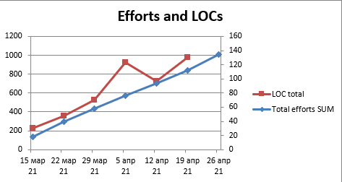
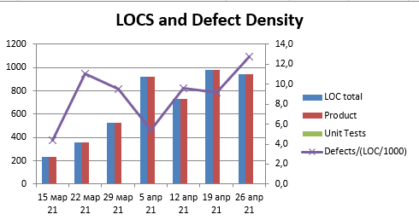
Метрики/Metrics

Slide 13
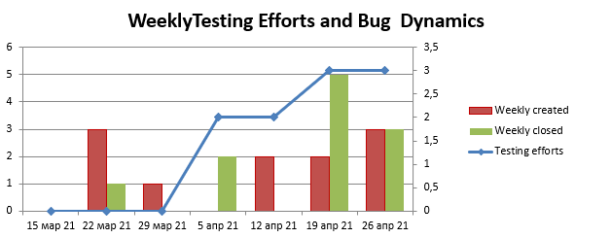
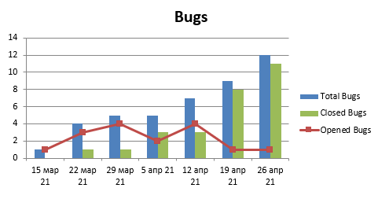
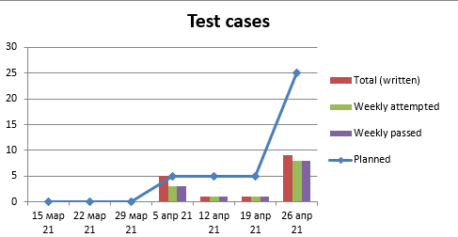
Метрики/Metrics

Slide 14
Спасибо!

